Slide 1
Irisan kerucut “elips”
By. SITI SYARAH MAULYDIA, M.Pd

Slide 2
ELIPS
Elips adalah tempat kedudukan titik-titik yang jumlah jaraknya dari dua titik tertentu adalah tetap.
A
Kedua titik tertentu itu ($F_{1}$ dan $F_{2}$) disebut fokus.
$$F_{1}$$
Garis yang melalui kedua fokus (AC) disebut sumbu panjang atau sumbu mayor.
B
D
P
Sedangkan garis yang melalui tengah-tengah kedua fokus dan tegak lurus terhadap sumbu panjang (BD) disebut sumbu pendek atau sumbu minor.
$$F_{2}$$
Titik potong kedua sumbu (P) disebut pusat dan titik potong elips dengan sumbu-sumbu (A,B,C,D) disebut puncak.
C

Slide 3

Rumus
Elips Horizontal
Persamaan elips yang berpuncak di ($±a,0$) dan ($0, ±b)$ serta fokus ($±c,0)$ adalah :
dengan $c^{2}=a^{2}−b^{2}$
$$\frac{x^{2}}{a^{2}}+\frac{y^{2}}{b^{2}}=1$$
Note :
Panjang sumbu mayor = AC = 2a
Panjang sumbu minor = BD = 2b

Slide 4

Rumus
Elips Vertikal
Persamaan elips yang berpuncak di ($0,±a$) dan ($±b,0)$ serta fokus ($0,±c)$ adalah :
$$\frac{x^{2}}{b^{2}}+\frac{y^{2}}{a^{2}}=1$$

Slide 5

Contoh No.1
Diketahui suatu elips berpusat di (0, 0) dengan sumbu panjang terletak pada sumbu-X. Tentukan persamaan elips tersebut jika panjang sumbu panjangnya 10 satuan dan panjang sumbu pendeknya 4 satuan.
Penyelesaian :
Panjang sumbu panjang = 2a
10 = 2a
a = 5
Panjang sumbu pendek = 2b
4 = 2b
b = 2
Maka, persamaan elips :
$$\frac{x^{2}}{a^{2}}+\frac{y^{2}}{b^{2}}=1$$
$$\frac{x^{2}}{5^{2}}+\frac{y^{2}}{2^{2}}=1$$
$$\frac{x^{2}}{25}+\frac{y^{2}}{4}=1$$

Slide 6
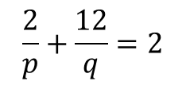
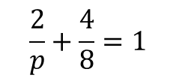
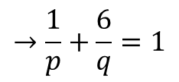
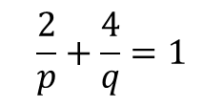
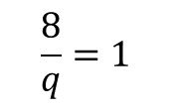
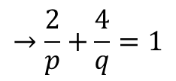
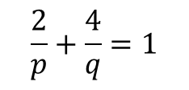
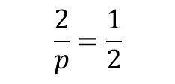
Contoh No.2
Tentukan persamaan elips yang berpusat di (0, 0) serta melalui titik ($1,\sqrt{6}$) dan ($\sqrt{2},2).$
Penyelesaian :
Karena kita tidak mengetahui jenis elips, maka kita misalkan persamaannya : $\frac{x^{2}}{p}+\frac{y^{2}}{q}=1$
Substitusikan titik ($1,\sqrt{6}$) dan ($\sqrt{2},2)$ ke persamaan pemisalan.
($1,\sqrt{6}$)
$$→\frac{1}{p}+\frac{6}{q}=1$$
$$\frac{2}{p}+\frac{12}{q}=2$$
$$\frac{2}{p}+\frac{4}{q}=1$$
$$×2$$
$$→\frac{2}{p}+\frac{4}{q}=1$$
$$\frac{2}{p}+\frac{4}{q}=1$$
$$\frac{2}{p}+\frac{4}{8}=1$$
($\sqrt{2},2)$
$$×1$$
$$\frac{2}{p}=\frac{1}{2}$$
$$p=4$$
$$\frac{8}{q}=1$$
$$q=8$$
Jadi, persamaan elips yang dimaksud adalah $\frac{x^{2}}{4}+\frac{y^{2}}{8}=1$

